Slide 1
2021
银行卡识别
成员： 林雯馨 / 余彦霖 / 陈柏霖

Slide 2
小组分工
林雯馨
余彦霖
陈柏霖
图像处理
图像处理
银行卡数字显示

Slide 3
演示目录
01
项目需求
02
基本思路
分析项目所需需求
讲解识别思路及难点
03
项目演示
04
项目总结
项目整体演示
总结项目

Slide 4
/ 第1章 /
项目需求
分析项目所需需求
//////

Slide 5
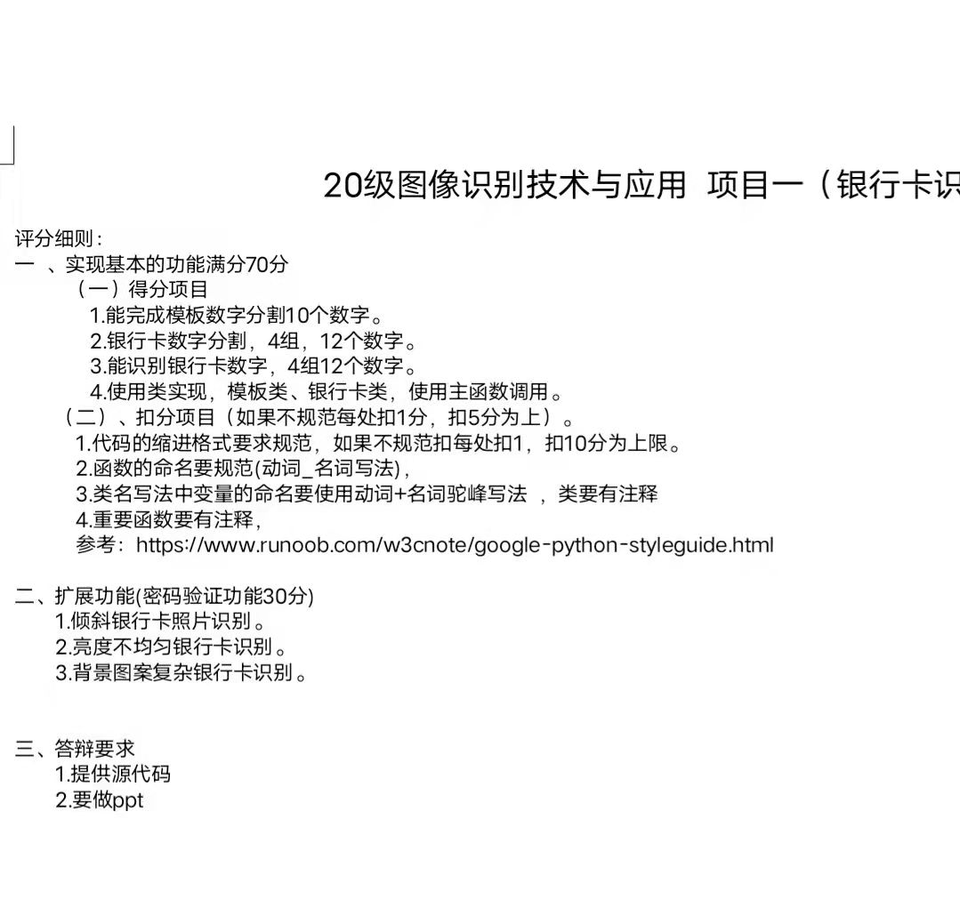
前提条件
进行文档的简单分析，满足基本需求

Slide 6
/ 第2章 /
基本思路
讲解识别思路及难点
//////

Slide 7
基本思路
进行闭操作或膨胀操作，将四个数字形成一个整体
进行数字板块单个数字与模板的匹配
Step 01
Step 02
Step 03
Step 04
Step 05
进行图片的二值化处理，显示为黑白两色
找到含有数字白色板块的轮廓
将匹配到的数字显示在银行卡上

Slide 8
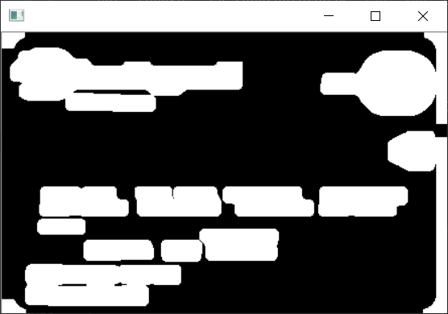
图像处理
1.
首先进行二值化的操作
2.
进行闭操作然数字基本形成一组
3.
使用膨胀填补数字模块之间的空隙

Slide 9

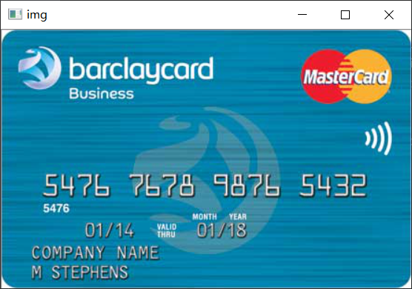
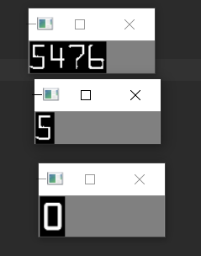
模板匹配
（1）
（2）
（3）
查找到数字模块进行单个数字的提取
进行模板处理和数字的单个提取
银行卡单个数字和模板数字进行匹配，选择匹配度最高的模板

Slide 10
/ 第3章 /
项目演示
项目整体演示
//////

Slide 11
/ 第4章 /
项目总结
总结项目
//////

Slide 12
项目总结
选择适应的阀值
团队配合
对每种操作效果的理解
思路清晰
耐心，仔细

Slide 13
2021
谢谢聆听！！！
成员： 林雯馨 / 余彦霖 / 陈柏霖

